Slide 1


Číslo ČNB v praxi SK ČR
a jak získat číslo ČNB
12. výroční seminář SK ČR
22. 11. 2019
Mgr. Ingrid Vostrá
PhDr. Eva Svobodová

Slide 2
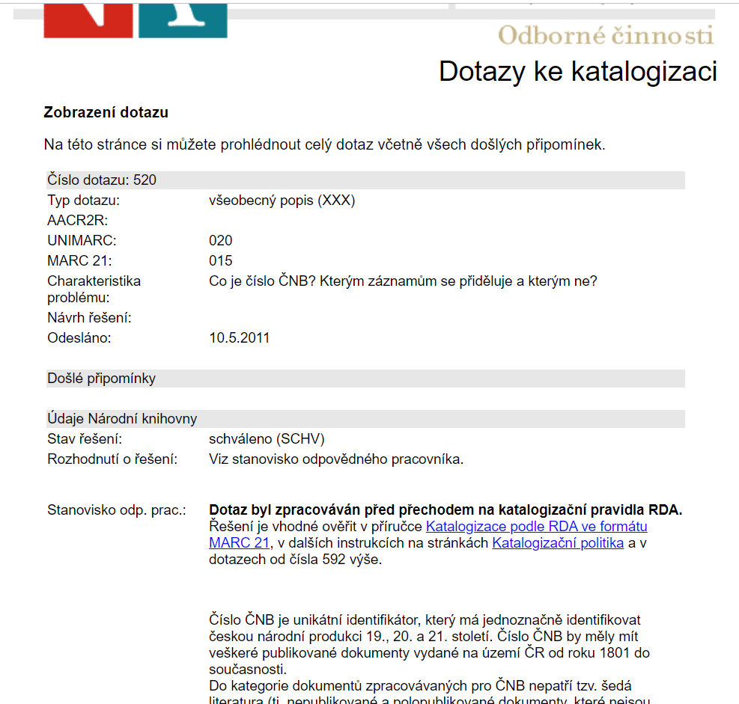


http://katdotaz.nkp.cz/zobraz.phtml?id=520

Slide 3
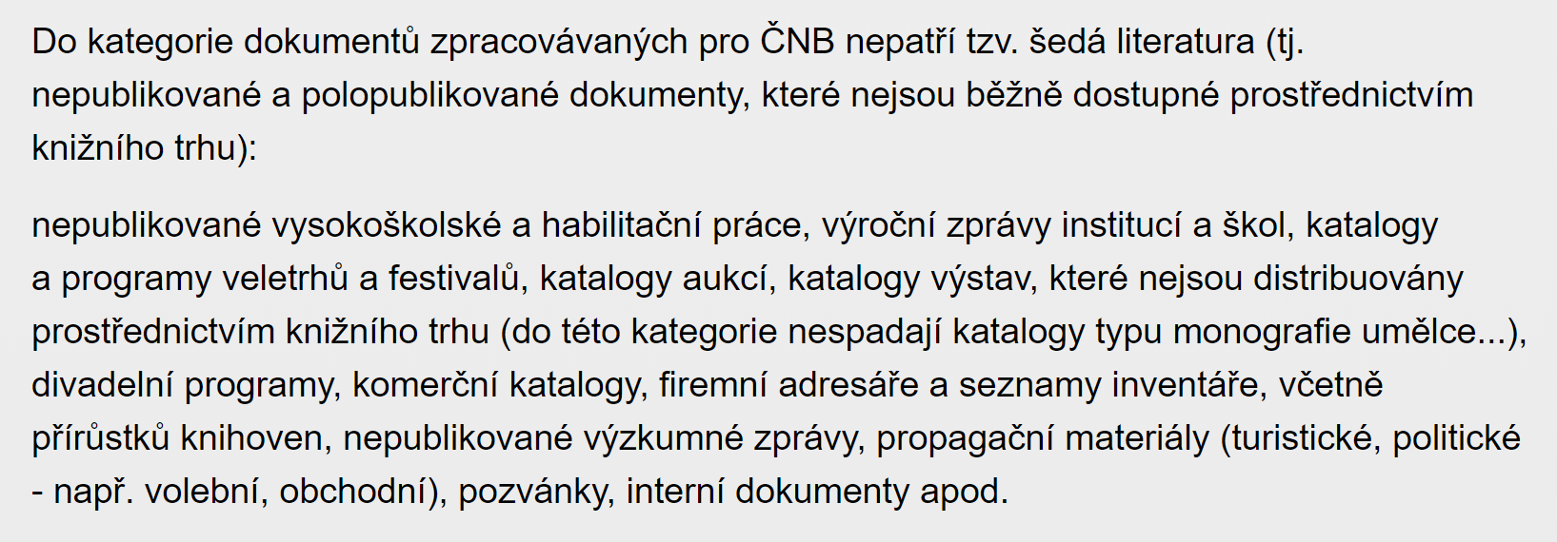

Slide 4
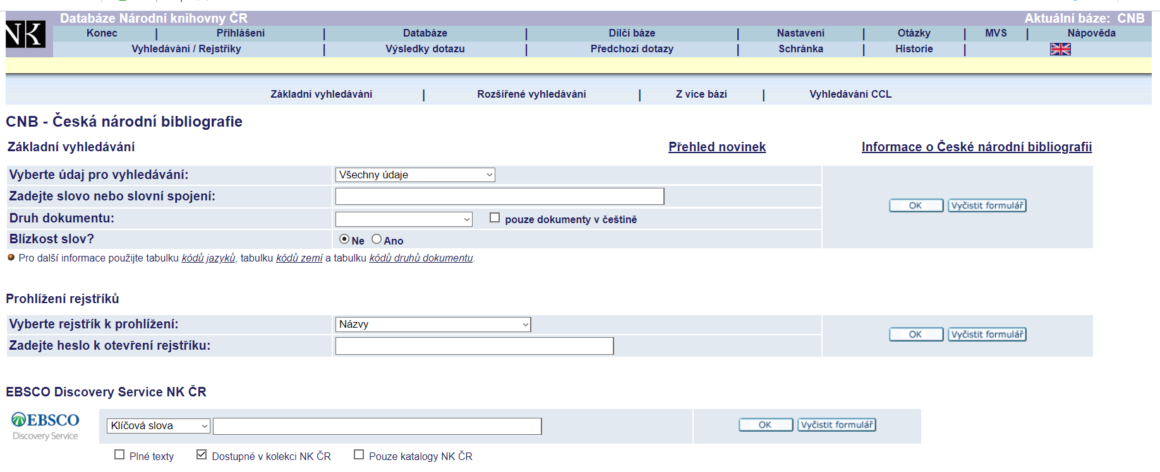

Slide 5
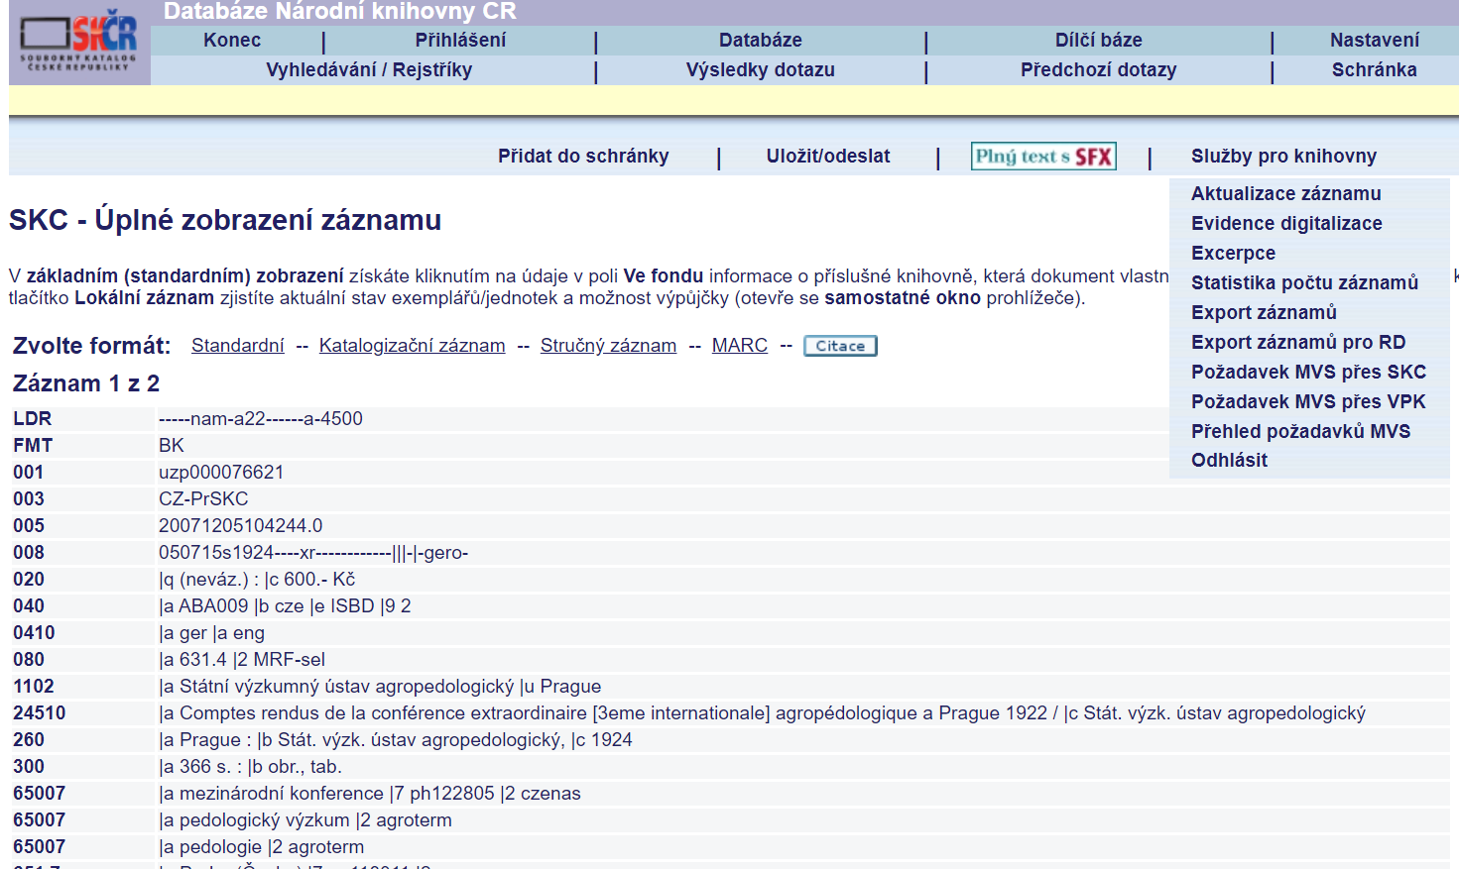
Jak požádat o přidělení čČNB?

Slide 6
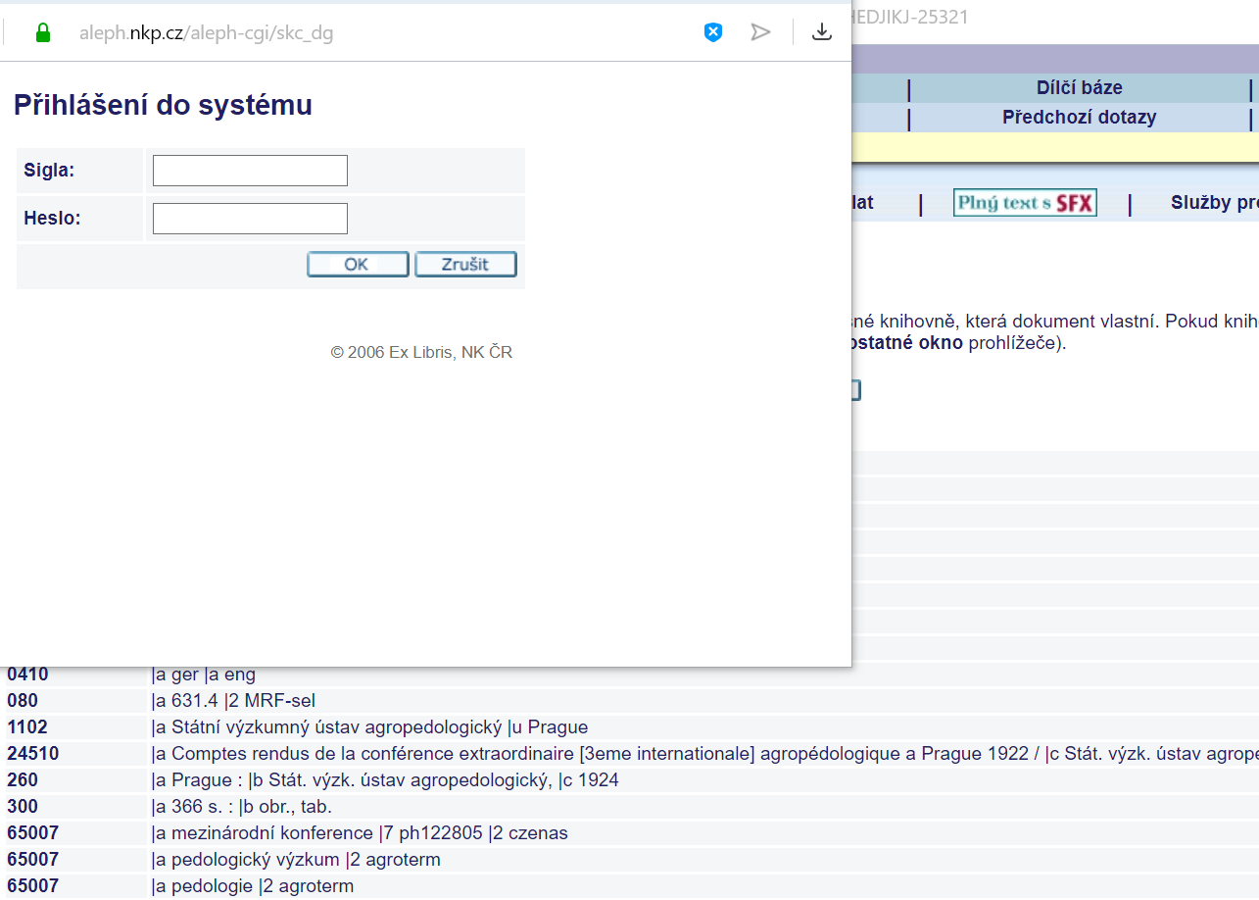
Jak požádat o přidělení čČNB?

Slide 7
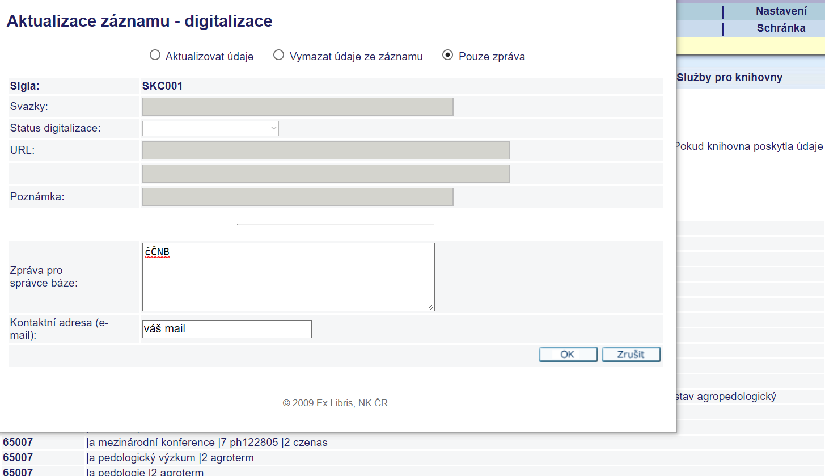
Jak požádat o přidělení čČNB?

Slide 8
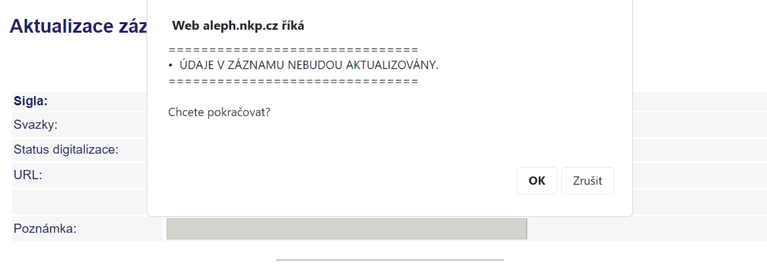
Jak požádat o přidělení čČNB?

Slide 9
Děkuji za pozornost.
Ingrid.Vostra@nkp.cz

